Slide 1
Домашний халат

Slide 2
Проблема
Удобный домашний халат есть практически у каждой женщины – он позволяет отдохнуть от повседневного напряжения и стресса, получить удовольствие от домашней обстановки и расслабиться. Для полноценного домашнего отдыха нет ничего лучше, чем теплый и мягкий халат. Я столкнулась с проблемой в отсутствии такого домашнего халата . Мне его не хватает утром, когда я встаю с постели и вечером ,когда выхожу из ванны.

Slide 4
Цель и Задача
Цель: спроектировать и изготовить халат.
Задачи:
1. Проанализировать модели халатов, представленных в магазинах города Сургута и Интернет - магазинах.
2.Определить конструктивное решение халата.
3.Рассмотреть варианты и выбрать материалы для изготовления халата.
4.Рассмотреть варианты отделки халата.
5.Разработать эскизы и технологию изготовления халата .
6.Изготовить домашний халат в соответствии с технологической картой.
7.Проанализировать работу, подвести итоги.

Slide 5
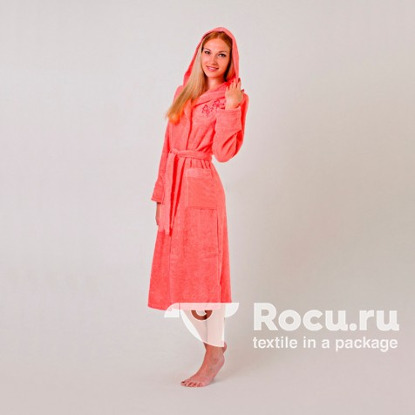
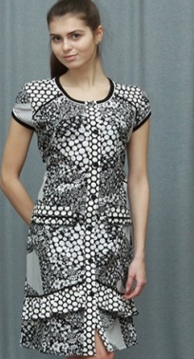
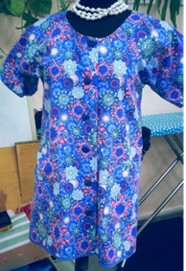

Анализ моделей халатов в магазинах Сургута
№ п/п | Модели изделий Критерии оценки
1. | Модель | Халат прямого силуэта с запахом и капюшоном | Халат приталенного силуэта на пуговицах с рукавами реглан | Халат трапециевидного силуэта с цельнокроеным рукавом на пуговицах | Халат прямого силуэта с запахом и воротником
2. | Материал | Махровый | Трикотаж. | Фланель | Бамбуковая
3. | Технология изготовления | Шитье | Шитье | Шитье | Шитье
4. | Отделка | Накладные карманы, пояс. | Накладные карманы, пояс. оборка. | Накладные карманы, окантовка по низу изделия. | Накладные карманы, пояс.
5. | Стоимость | 2000р | 1200р. | 1300р. | 1900р.

Slide 6
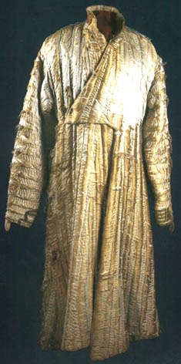
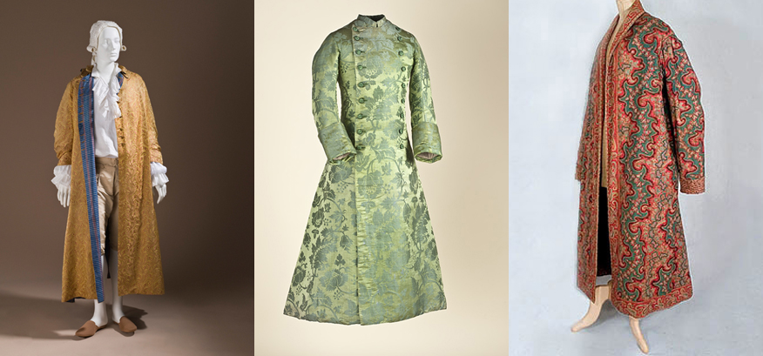
История

Slide 7
Дизайн-спецификации.

Slide 8



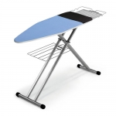
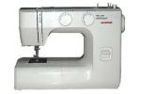
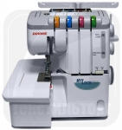
Выбор инструментов , приспособлений и оборудования:
Нитки швейные
Ножницы
Утюг Tefal
Гладильная доска
Швейная машина
Оверлок
 | .

Slide 9
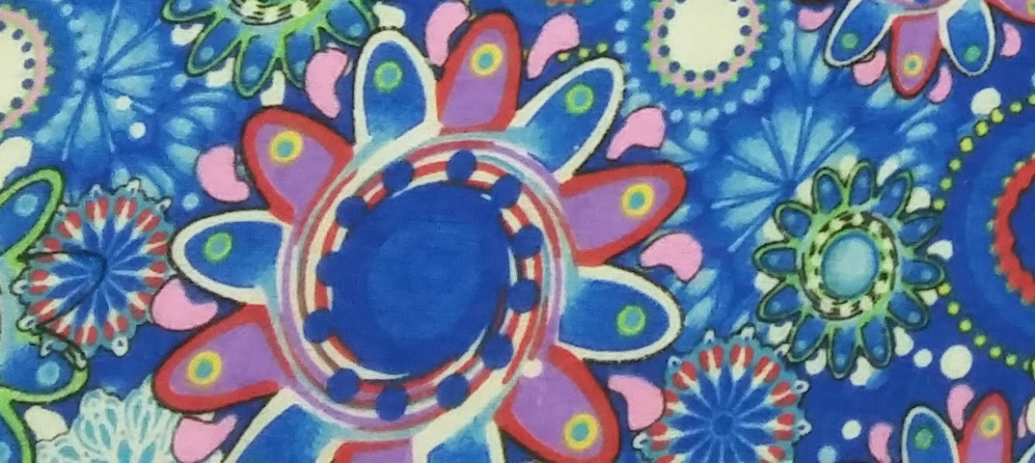
Вывод: Для изготовления платья я приобрела цветную фланель 2 метра 40 см при ширине ткани 90 см.

Slide 10
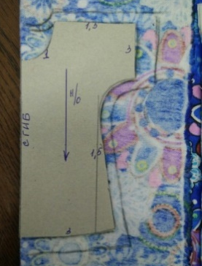
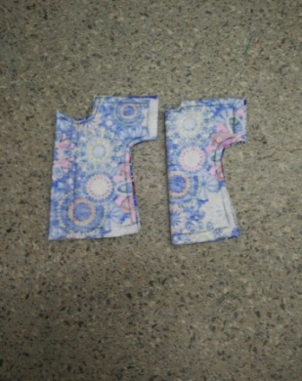
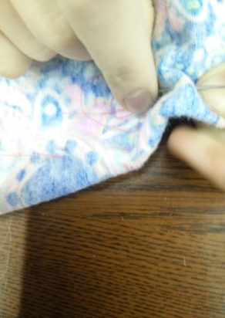
Технологическая последовательность изготовления изделия. Таблица №2
№ п/п | Наименование операций | Изображение | Материалы, инструменты
1. | Разложить лекала на ткань, обвести выкройку и нанести припуски на швы. |  | Булавки, мел
2 | Выкроить детали халата по линии припусков на швы. |  | Ножницы, булавки
3 | Подготовить изделие к примерке: сметать , соединяя зад и перед по боковым и плечевым срезам |  | Игла, нить, линейка карандаш

Slide 11
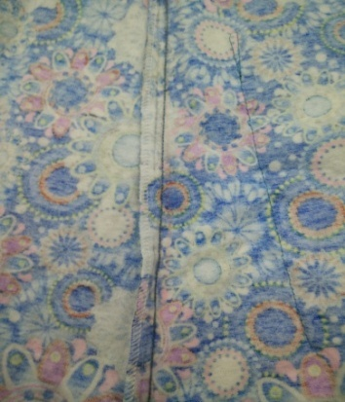
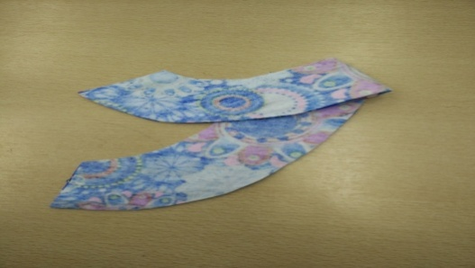
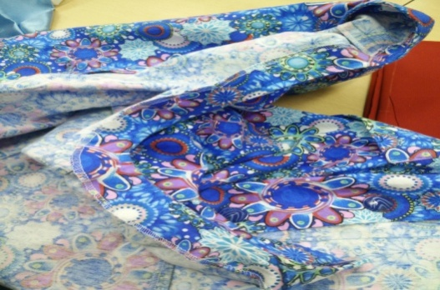
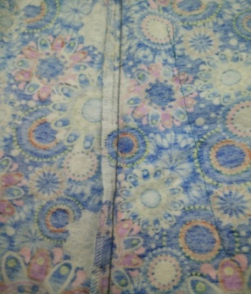
Стачать халат по плечевым срезам, оверложить , заутюжить припуски на спинку |  | Швейная машина, утюг.
Выкроить подкроенную обтачку для горловины . |  | Карандаш, линейка, ножницы.
Обработать горловину подкроенной обтачкой. |  | Оверлок.
Обработать низ рукава швом в подгибку с открытым срезом. |  | Оверлок, швейная машина.

Slide 12
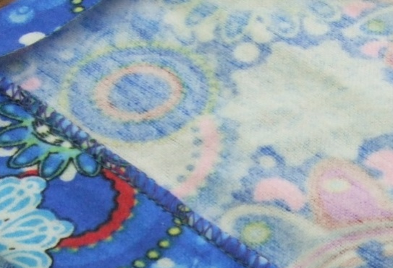
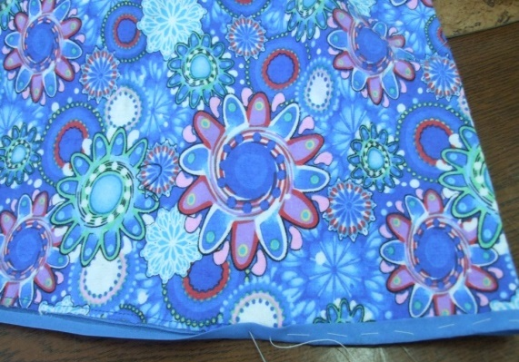
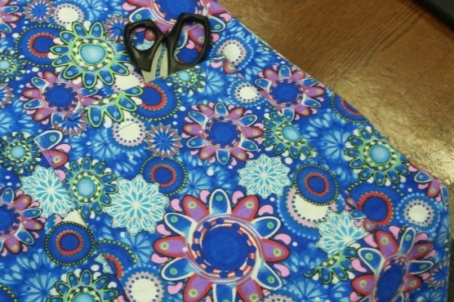
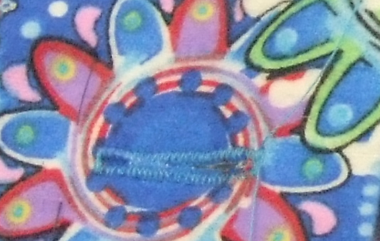
8 | Боковые срезы стачать, оверложить, заутюжить на спинку. |  | Швейная машина, оверлок иголка, нитка.
9 | Низ халата окантовать косой бейкой . |  | Швейная машина, ножницы.
10 | Выкроить накладные карманы, обработать срезы карманов . Наметать и настрочить их на халат. |  | Ножницы, игла, швейная машина.
11 | Разметить петли для пуговиц. Выметать петли |  | Линейка , карандаш, швейная машина.

Slide 13
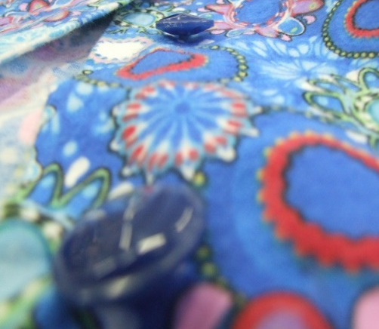
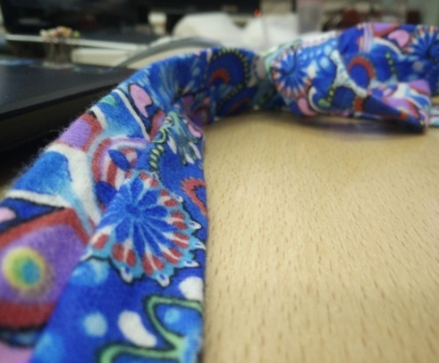
12 | Пришить пуговицы. Выполнить ВТО |  | Игла, утюг , гладильная доска.
13 | Выкроить пояс : шириной 8см, а длиной |  | Ножницы, линейка, карандаш

Slide 15
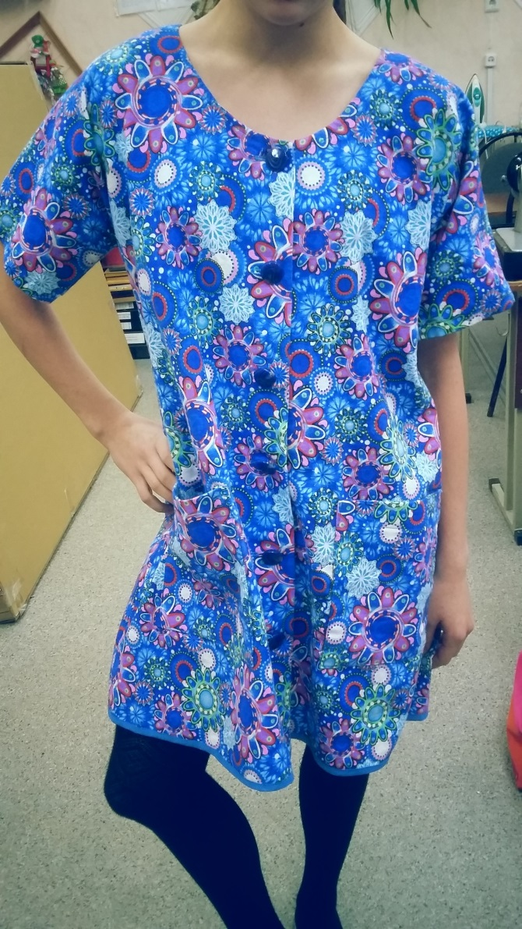
Вывод

Slide 16
Экономическое обоснование
Расходные материалы изделия
Материалы | Единица измерения | Стоимость единицы. р | Кол-во Израсходованных единиц | Полная стоимость, р.
Основная ткань | м. | 200 | 2,40 | 480,0
Нитки | шт. | 15 | 1 | 15,0
Окантовка | м. | 10 | 2 | 20,0
Пуговки | шт. | 4 | 6 | 24,0
Итоги: |  |  |  | 539рублей

Slide 17
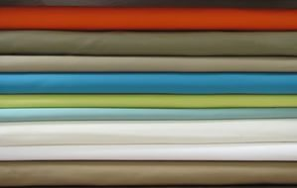
Экологическое обоснование
Хлопчато- бумажная ткань.

Slide 18

Самооценка

Slide 19
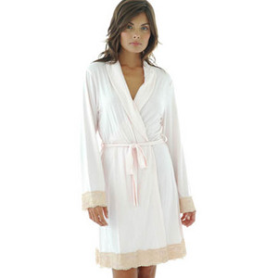
Реклама
В квартире неуютно, сыро,
И отопленье не включили.
А хочется уюта и покоя,
Я знаю, что тебя лишь успокоит.
Тебе его я подарю,
И теплотою покорю.
Халат такой пушистый,
Немножко и ворсистый.
Носи его всегда,
И не замёрзнешь никогда.
Ты поноси его часок,
Потом оценишь этот комфорт.

